Slide 1
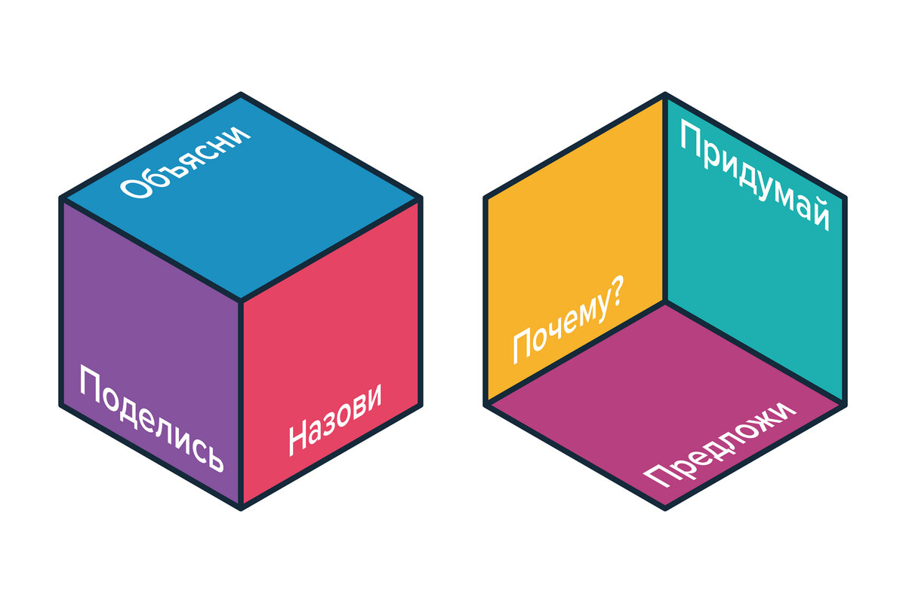
Муниципальное дошкольное образовательное автономное учреждение «Детский сад № 78 «Пчёлка» комбинированного вида» г.Орска
Кубик Блума как метод развития речи у детей старшего дошкольного возраста посредством театрализованной деятельности
Обобщение опыта работы
воспитателя высшей категории:
Мирмановой Зауреш Базарбаевны

Slide 2
Цель : Создать условия для развития речи у детей дошкольного возраста с использованием Кубика Блума через творческую активность в театрализованной деятельности.
Задачи:
Развивать связную, выразительную, диалогическую и монологическую речь.
Формировать творческие способности и самостоятельность ребёнка.
Активизировать и обогащать словарный запас.
Воспитывать интерес детей к различным видам театрализованной деятельности.
Овладевать навыками общения и коллективного творчества.

Slide 3
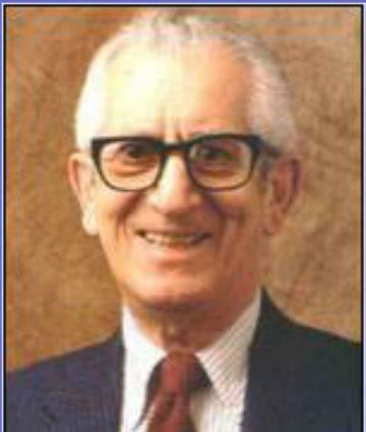
Кубик Блума
В мире современных технологий живое общение ребенка со взрослыми и сверстниками отошло на второй план. В связи с этим использование технологий «Кубика Блума» очень актуально.
Технология позволяет развивать критическое мышление у детей, т.е. мышление без правил, которое основывается на собственном опыте.
Его разработал американский ученый и психолог Бенджамин Блум, создавший систематику вопросов («Ромашка Блума»), которая популярна в мире современного образования.
Шесть лепестков ромашки-шесть типов вопросов.

Slide 4
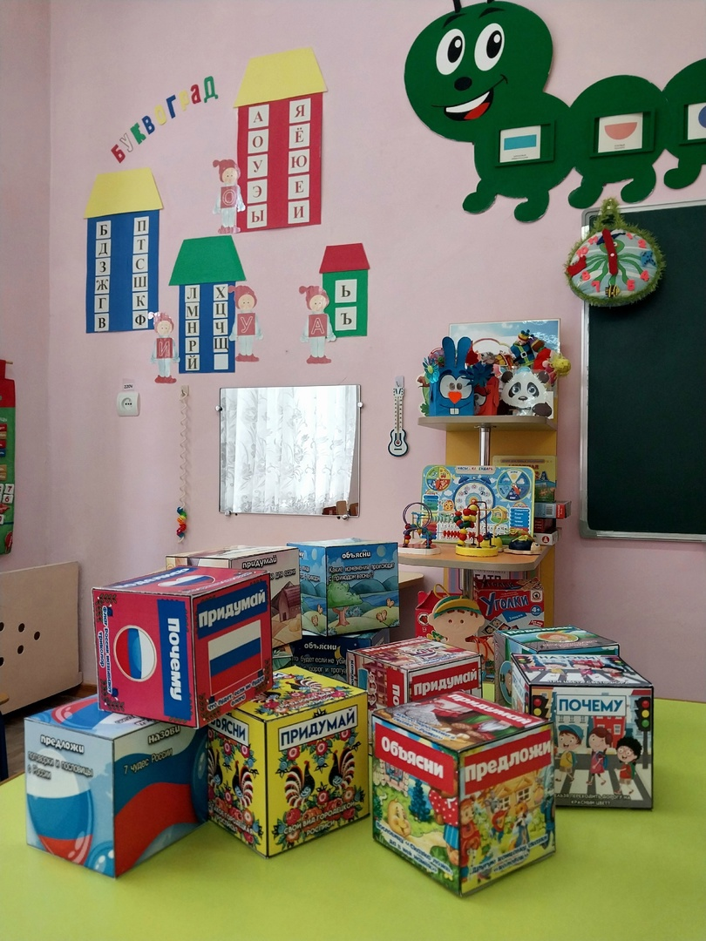
Кубик Блума представляет собой объемную фигуру, на гранях которой написаны слова, являющиеся отправной точкой для ответа: «Почему», «Объясни», «Назови», «Предложи», «Придумай», «Поделись»

Slide 5
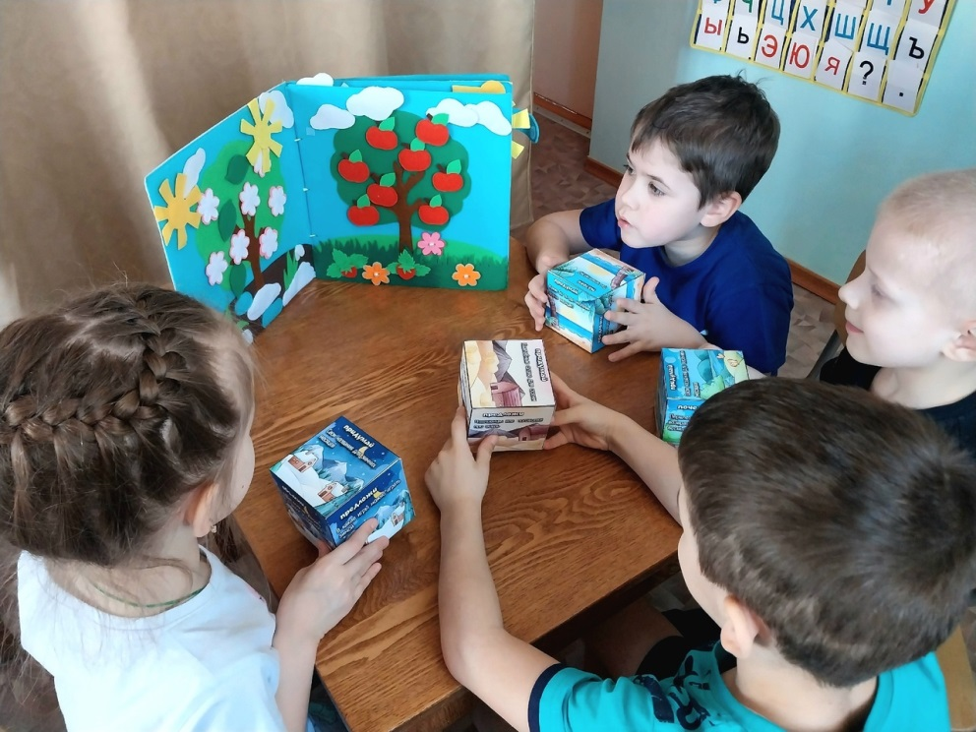
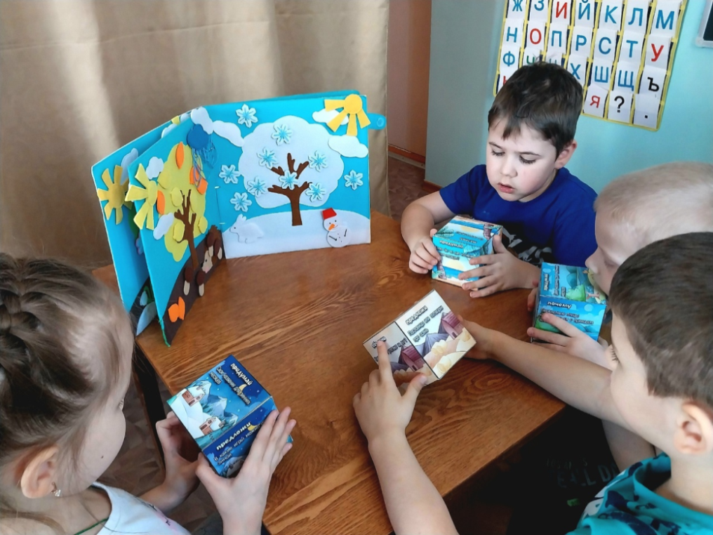
Работа с кубиком строится следующим образом:
Формулируется тема и круг вопросов, которые будут обсуждаться на занятии.
Ребенок бросает кубик и отвечает на вопрос темы, начинающийся с того слова, которое выпало на грани. Если ответ дается неполный, то другие дети могут его дополнить и исправить.

Slide 6
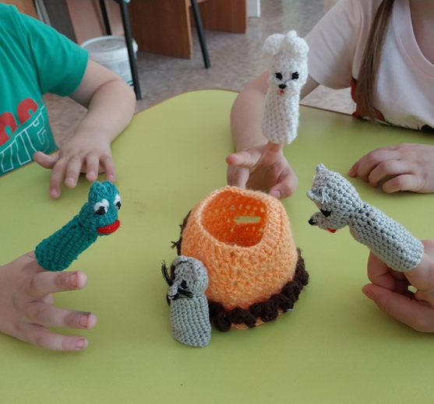
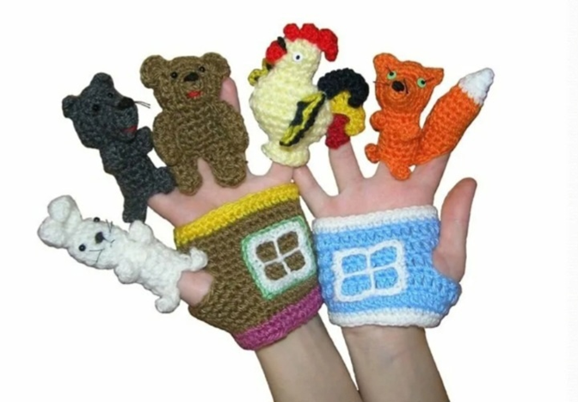
При работе с помощью методики Блума решаются следующие задачи:
Грань «Назови»
Предлагает воспроизведение знаний. Это самые простые вопросы. Ребенку предлагается просто назвать предмет, явление, термин и т.д.
Например: - назови кто главный герой…
- назови кто написал
рассказ…
Данный блок можно разнообразить вариативными заданиями, которые помогают проверить самые общие знания по теме.

Slide 7
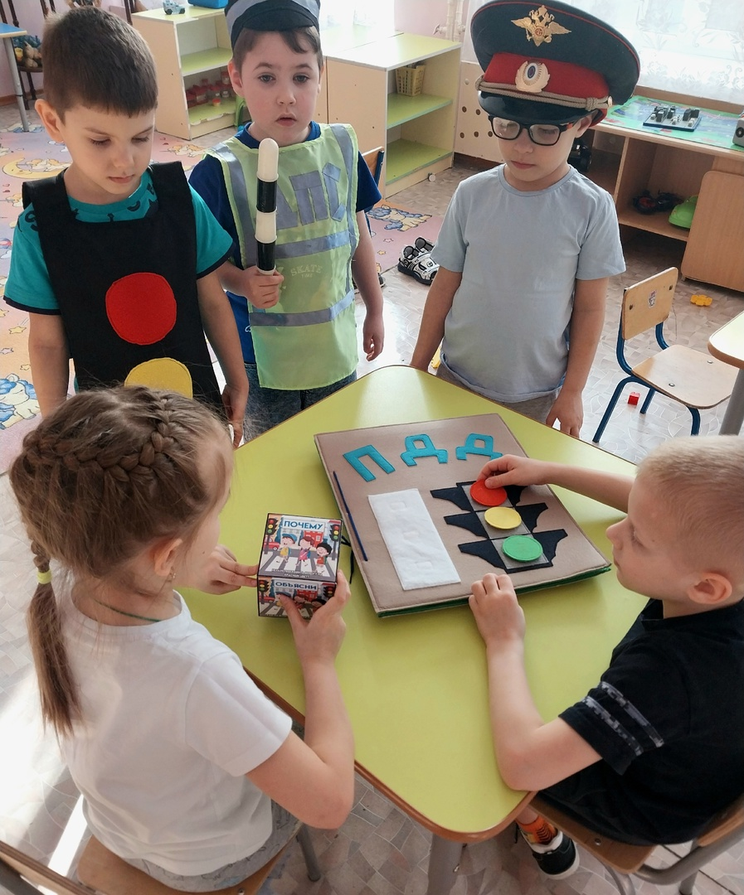
Грань «Почему»
Развитие умения видеть и формулировать причинно-следственные связи, то есть описать процессы, которые происходят с указанным предметом, явлением.
Например: Почему…

Slide 8
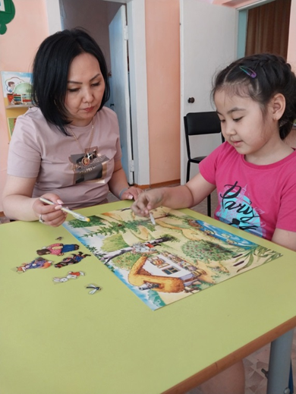
Грань «Объясни»
Развитие мышления. Это
вопросы уточняющие.
Они помогают увидеть
проблему в разных аспектах
и сфокусировать внимание
на всех сторонах заданной
проблемы.
Дополнительные фразы,
которые помогут сформулировать
вопросы этого блока:
Объясни, как …
Объясни, почему …
Объясни, ты действительно
думаешь, что …
Объясни, ты уверен, что …

Slide 9
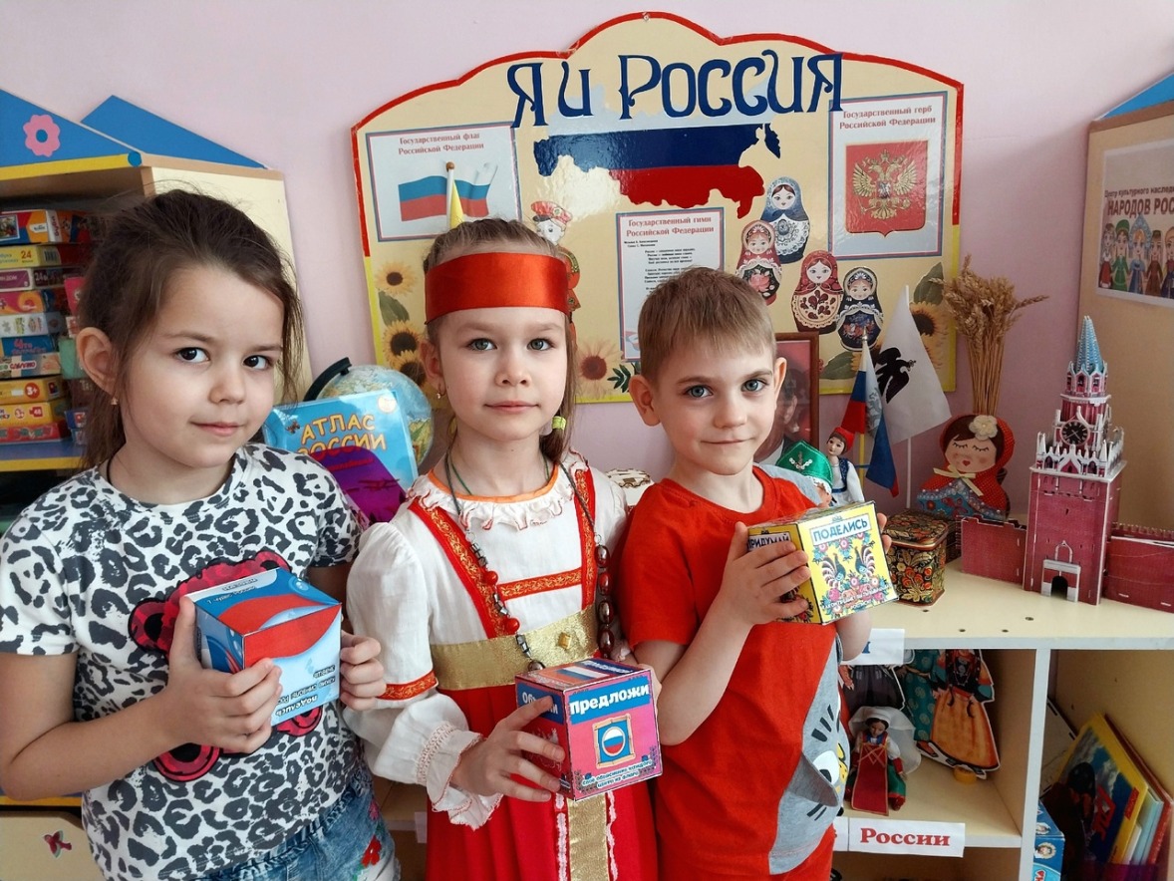
Грань «Предложи»
Умение применить полученные знания на практике. Ребенок
может предложить свои идеи, и объяснить, решить какие-либо
ситуации.
Например:
Предложи, как бы ты поступил …
Предложи, как можно …

Slide 10
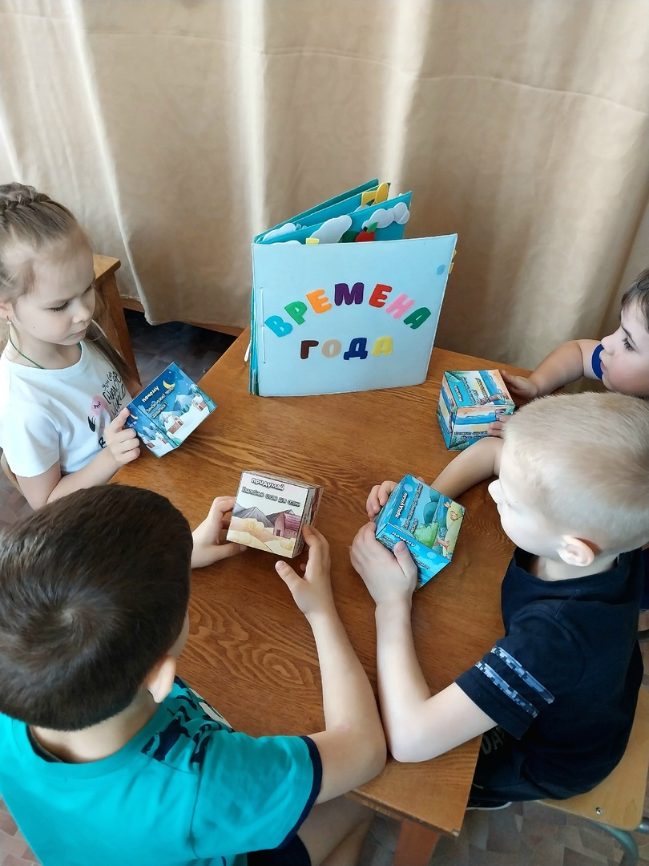
Грань «Придумай»
Активизация мыслительной
деятельности, анализ и оценка
полученных знаний. Вопросы
этой категории подразумевают
творческие задания, которые
содержат в себе элемент
предположения, вымысла.
Например:
Придумай свою версию …

Slide 11
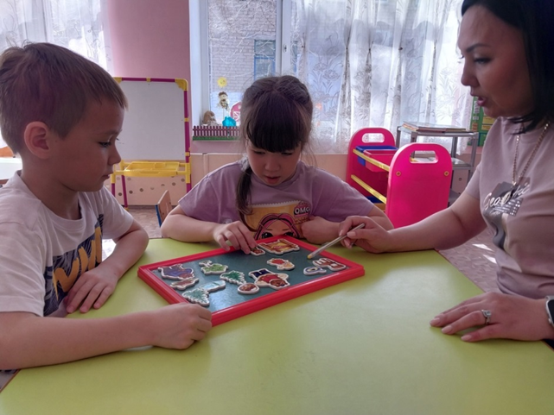
Грань «Поделись»
Развитие эмоциональной стороны
личности. Вопросы категории дают
ребенку возможность выразить свое
личное отношение, основываясь на
личном опыте. Вопросам этого блока желательно добавлять эмоциональную окраску. То есть, сконцентрировать внимание на ощущениях и чувствах детей, его эмоциях, которые вызваны
названной темой.
Например, «Как плохо, что
(когда) …», «Мне очень понравилось,
потому что …»

Slide 12
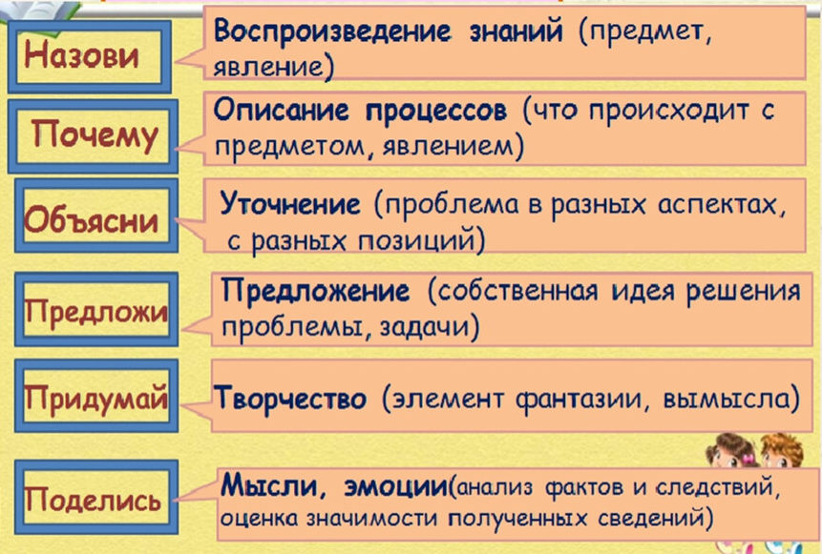
Совет. Вопросы на гранях кубика можно варьировать по
своему желанию. Важно только, чтобы они затрагивали все
стороны заданной темы.

Slide 13
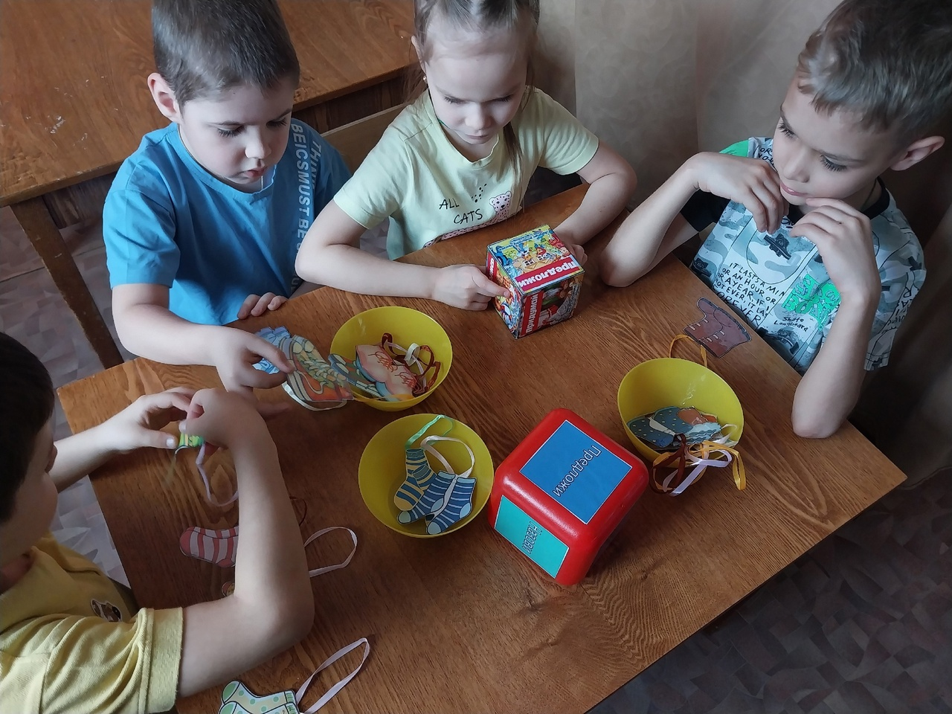
Использование приема «Кубик Блума» только на первый взгляд кажется
трудным. Но практика показывает, что прием очень нравится детям,
они быстро осваивают технику его использования.

Slide 14
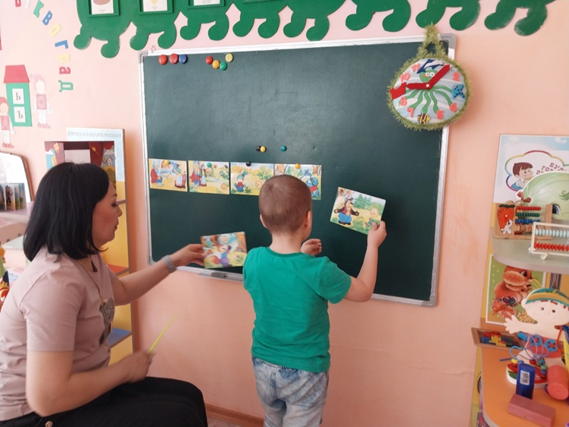
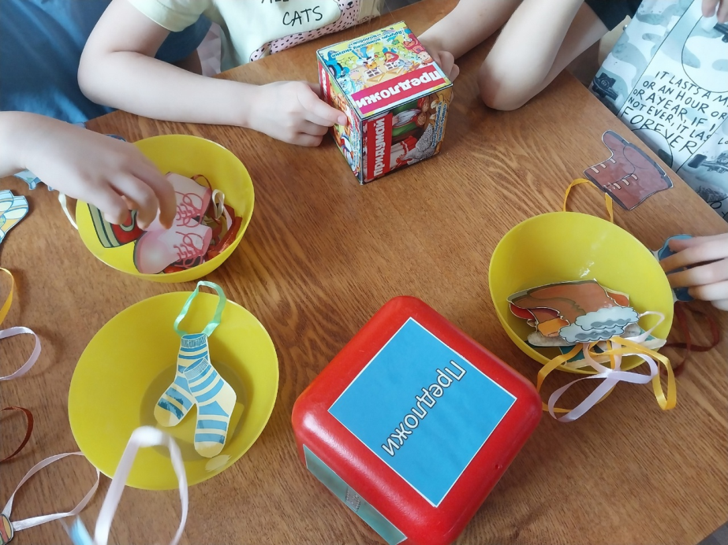
Ответ на каждый вопрос кубика
помогает педагогу не только
выявить уровень познавательной
активности воспитанников,
но и сделать вывод об эмоциональной
составляющей занятия, прояснить
аспекты темы, которые вызывают
затруднения у детей.

Slide 15
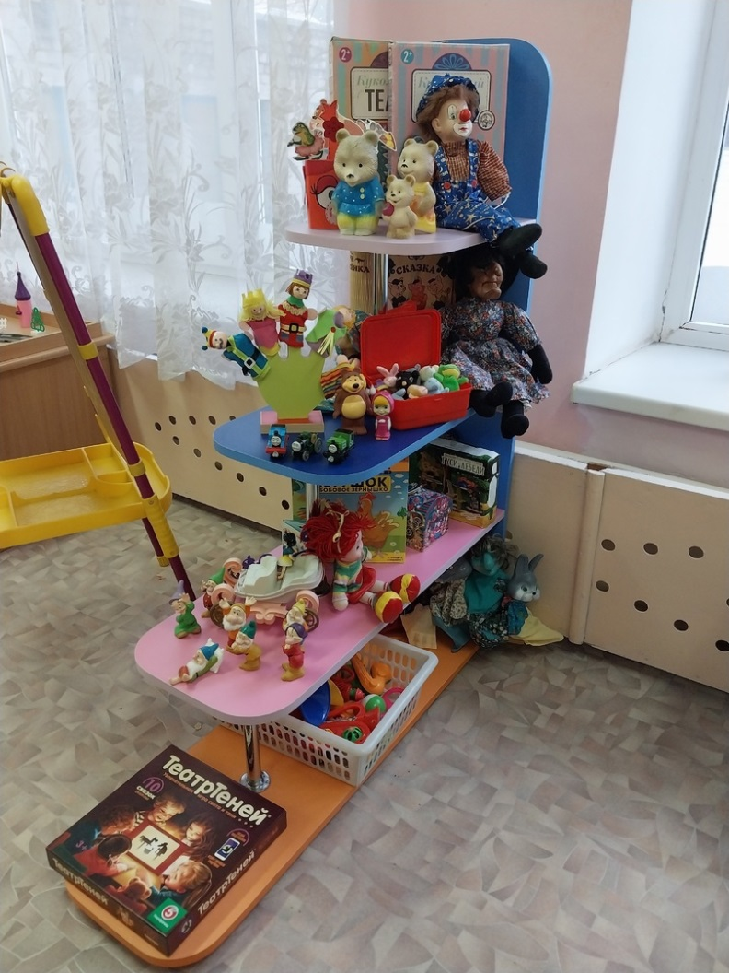
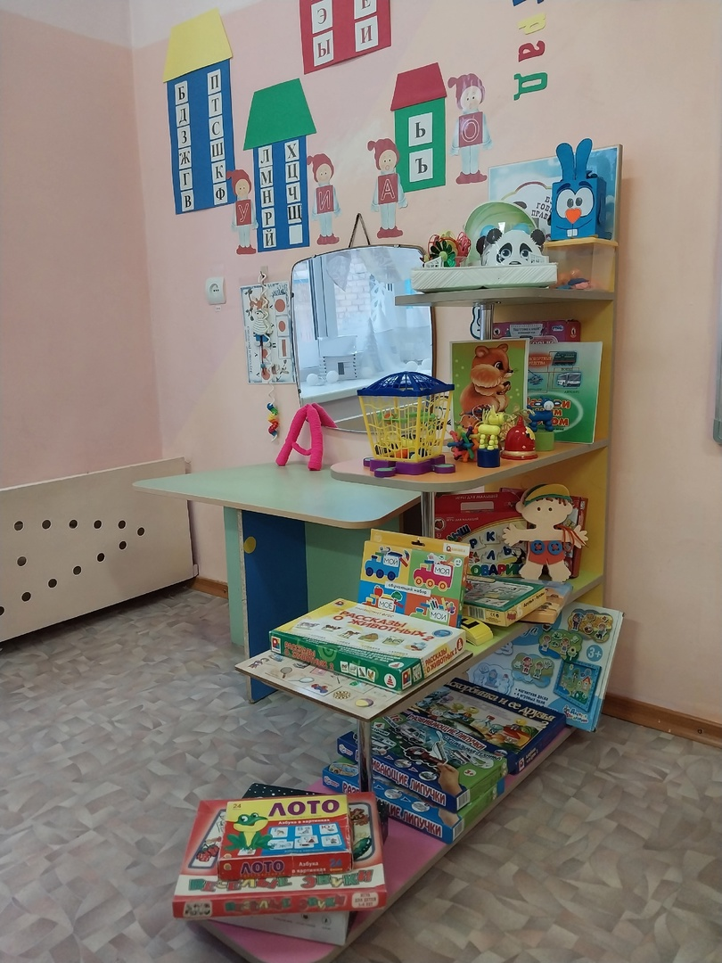
Предметно-развивающая среда

Slide 16


Методическая литература:

Slide 17


Спасибо за внимание

